Slide 1



UNIVERSITE GASTON BERGER DE SAINT LOUIS
UFR DES SCIENCES APPLIQUEES ET DE TECHNOLOGIE
CENTRE DE FORMATION PROFESSIONNELLE PLURIDISCIPLINAIRE
SUJET : Election Dans les systèmes distribués
Présenté par :
Haroune Alassane BA
Mouhamed Oumar BALL
Sous l’encadrement de :
Mr. DIOP Babacar

Slide 2
Plan
01 Définition
Cette parité vise a définir les élections dans les systèmes distribués et l’objectif derrière le concept.
03 Algorithmes d'élection
Ici on va voir quelques exemples des algorithmes d’élections les plus populaires.
02 Importance d’élections
Dans cette partie on verra les points qui justifierons l’importance des élections.
04 Exemples d’exécution
Dans cette partie on verra deux exemples d’exécutions de deux algorithmes que nous verrons dans la 3e partie.

Slide 3
DÉFINITION
L'objectif de l'élection d'un leader est d'accorder à une entité spécifique (comme un processus, un hôte, un thread, un objet ou une personne) des pouvoirs spéciaux au sein d'un système distribué.

Slide 4
IMPORTANCE DES ÉLECTIONS
GESTION DES RESSOURCES
ORDRE ET LA COORDINATION
« L'élection d'un leader permet d'établir un ordre et une hiérarchie clairs au sein du système, facilitant ainsi la coordination des opérations et la gestion des ressources partagées. »
« L'élection d'un leader permet d'établir un ordre et une hiérarchie clairs au sein du système, facilitant ainsi la coordination des opérations et la gestion des ressources partagées. »
RÉSILIENCE ET TOLÉRANCE AUX PANNES
PRISE DE DÉCISIONS CRITIQUES
« L’élection garantit qu’un nœud compètent et fiable est désigné pour prendre en charge ces responsabilités cruciales. »
« L’élection d’un nœud permet de maintenir la continuité du système en cas de défaillance d’un nœud ou d’une connexion. En élisant un nouveau leader, le système peut s’adapter et continuer de fonctionner d’une manière fiable »

Slide 5
IMPORTANCE DES ÉLECTIONS
IMPORTANCE DES ÉLECTIONS
EQUITÉ ET EQUILIBRE
« Les algorithmes d’élection visent a garantir que tous les nœuds ont des chances égales d’être élus leader, tout en évitant les conflits entre les nœuds concurrents. »

Slide 6
Algorithme de l’élection de Bully
ALGORITHMES D’ELECTION
01
03
02
Algorithme d’élection de Le Lann-Chang-Roberts
Algorithme sur un anneau
Algorithme de l’élection du plus petit identifiant (Chang)

Slide 7
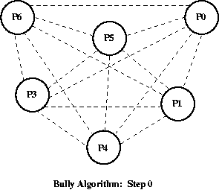
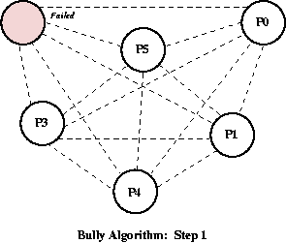
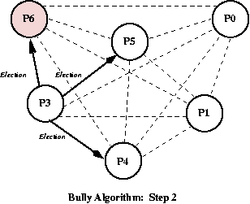
ALGORITHME DE L'ÉLECTION DE BULLY
We start with 6 processes, all directly connected to each other. Process 6 is the leader, as it has the highest number.
Process 3 notices that Process 6 does not respond So it starts an election, notifying those processes with ids greater than 3.
Both Process 4 and Process 5 respond, telling Process 3 that they'll take over from here.

Slide 8
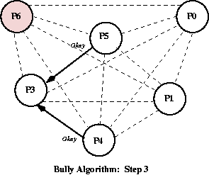
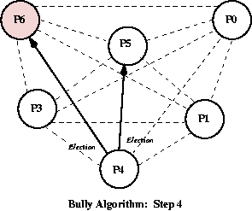
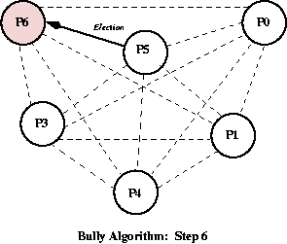
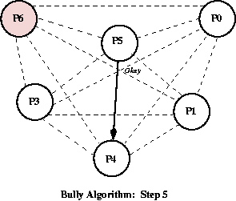
Process 4 sends election messages to both Process 5 and Process 6.
Only Process 5 answers and takes over the election.
Process 5 sends out only on election message to Process 6.
When Process 6 does not respond Process 5 declares itself the winner.

Slide 9
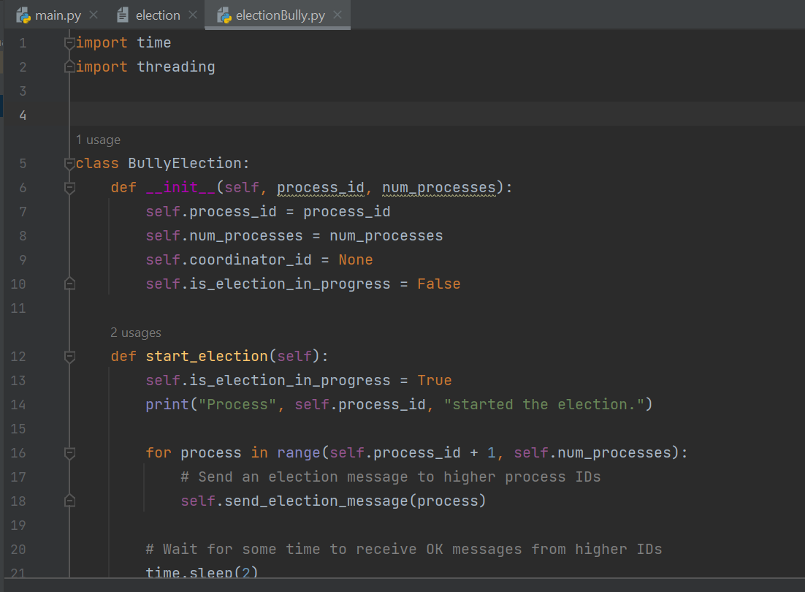
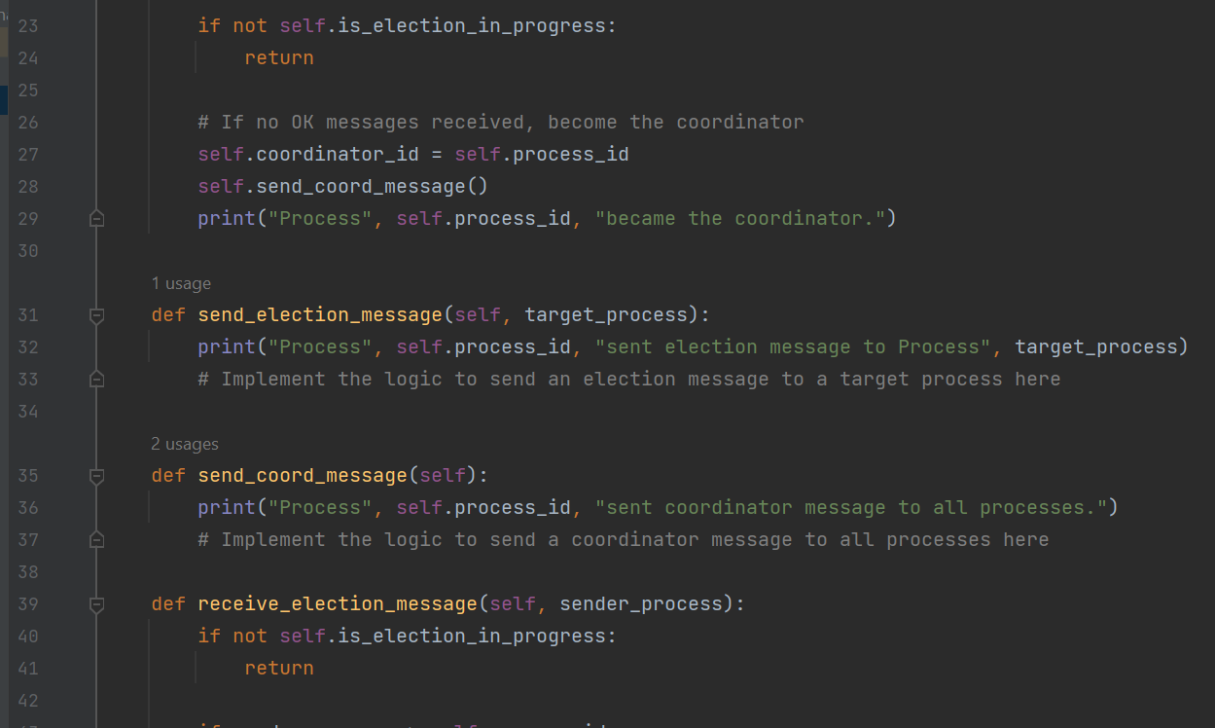
ALGORITHME DE L'ÉLECTION DU PLUS GRAND IDENTIFIANT (BULLY)

Slide 10
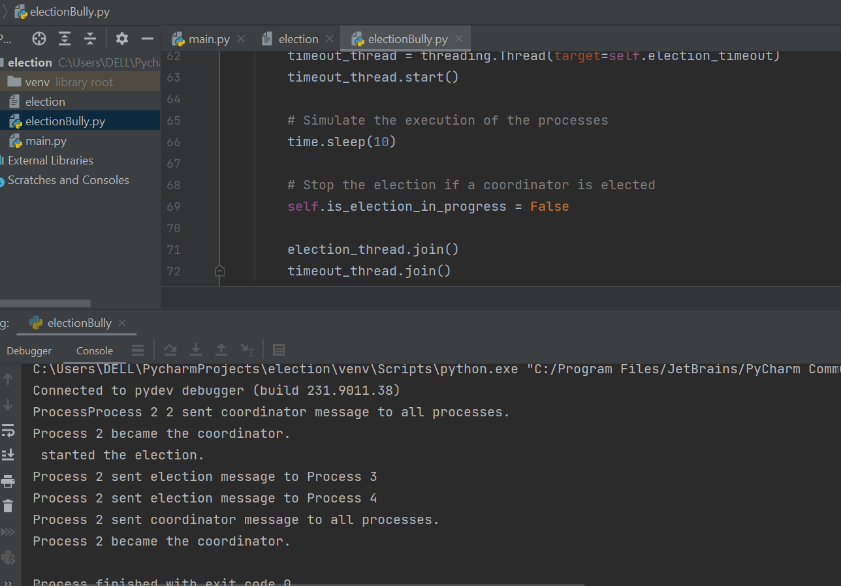
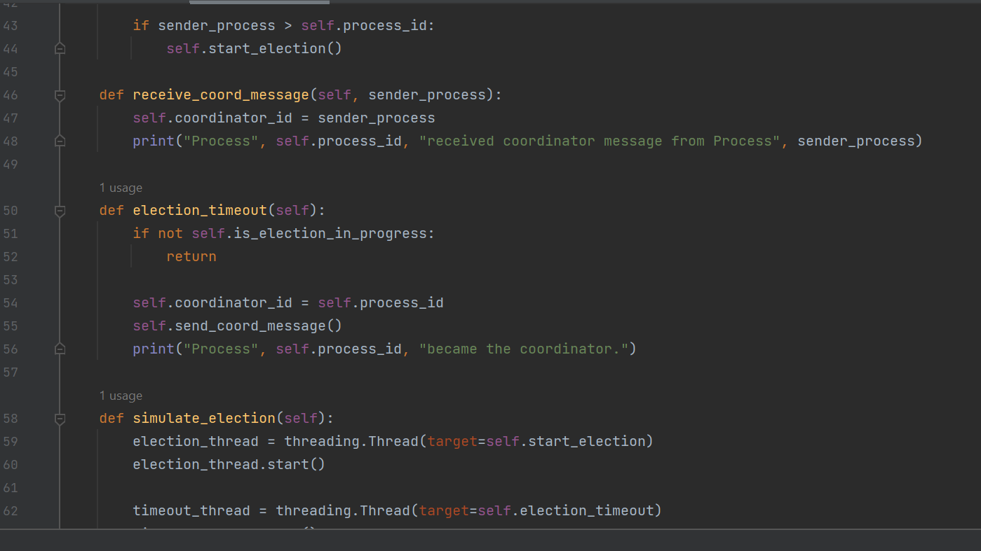

Slide 11
ALGORITHME DE L'ÉLECTION DU PLUS PETIT IDENTIFIANT (RING)
Chaque nœud démarre avec un identifiant unique.
Le processus d'élection commence lorsque le nœud initiateur envoie un message d'élection à son voisin suivant dans le sens de l'anneau.
Chaque nœud reçoit le message d'élection, le compare à son propre identifiant et le transmet à son voisin suivant.
Lorsqu'un nœud reçoit un message d'élection qu'il a déjà traité, il sait que l'élection est terminée.
Le nœud ayant l'identifiant le plus élevé est élu comme chef et envoie un message de confirmation à tous les nœuds de l'anneau.

Slide 12
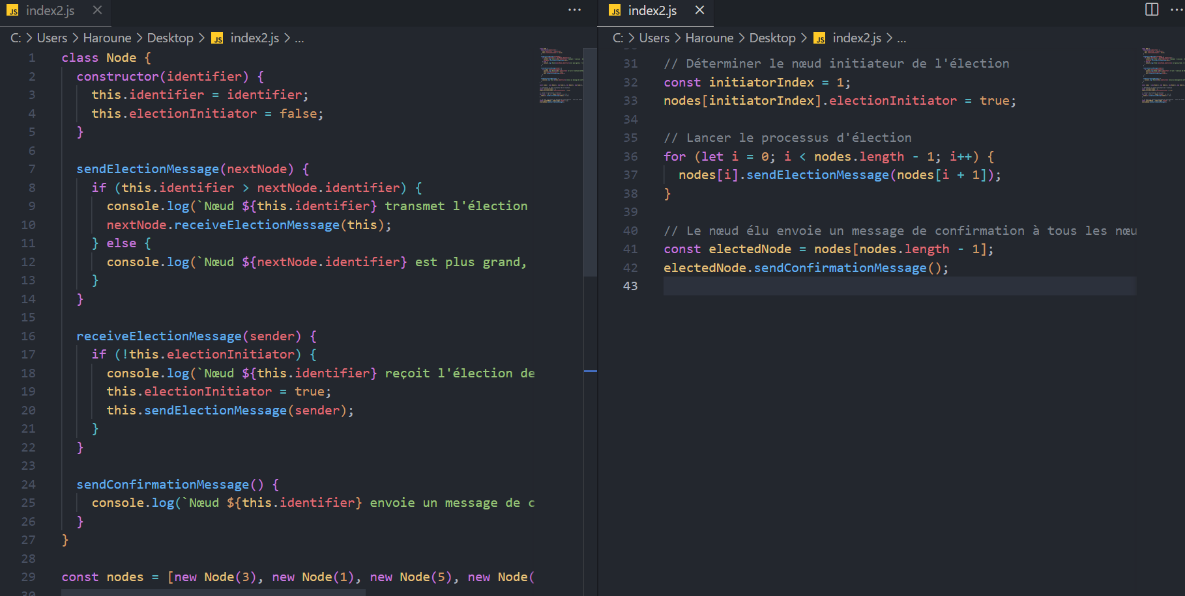
ALGORITHME DE L'ÉLECTION DU PLUS PETIT IDENTIFIANT (RING)

Slide 13
ALGORITHME D’ÉLECTION DE LELANN-CHANG-ROBERTS
L'algorithme de lelann, également connu sous le nom d'algorithme du jeton (token), est un autre algorithme d'élection utilisé dans les systèmes distribués. Cet algorithme est basé sur un jeton qui circule entre les nœuds du système. Seul le nœud qui possède le jeton a le droit de lancer une élection et d'élire un nouveau chef.

Slide 14
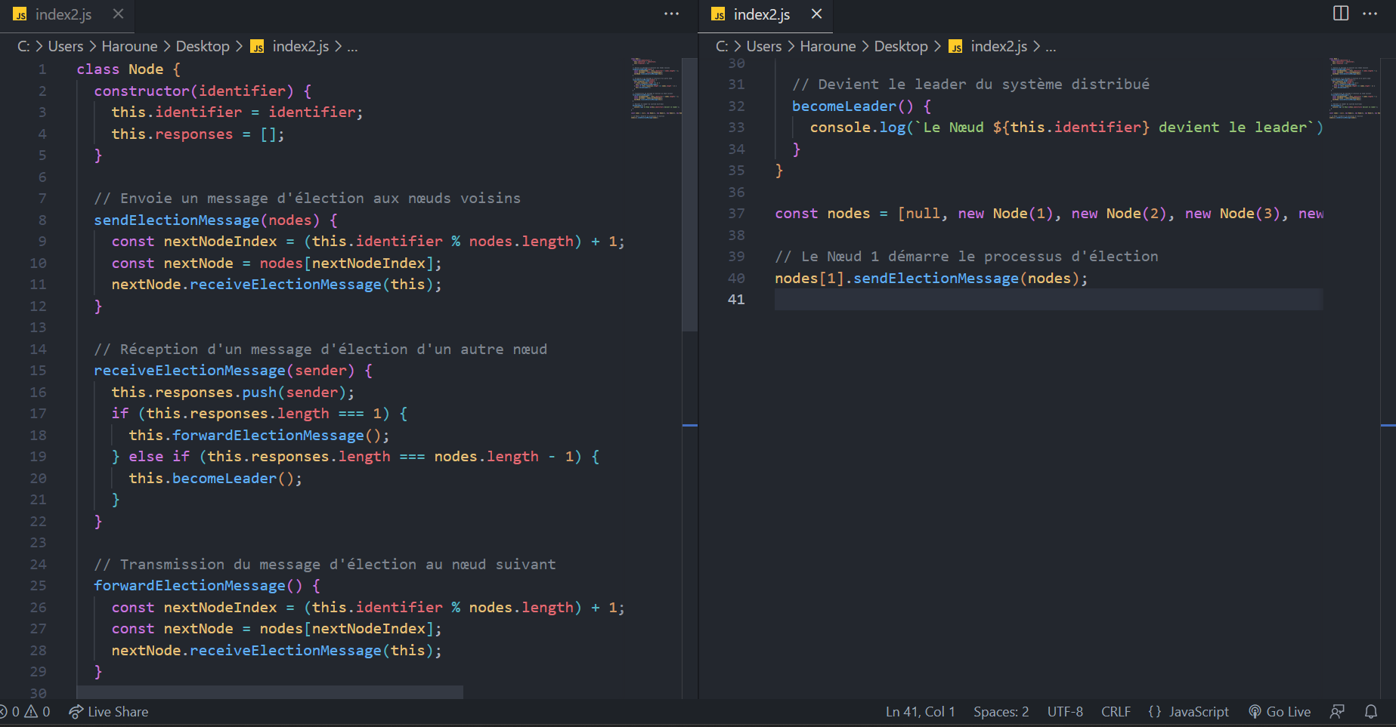
CODE EN JAVASCRIPT ILLUSTRANT L’ALGORITHME LELANN-CHANG-ROBERTS

Slide 15
CONCLUSION

Slide 16
Bibliographie
Bully Election Algorithm Example;
https://www.cs.colostate.edu/~cs551/CourseNotes/Synchronization/BullyExample.html
CHAT GPT 3
https://chat.openai.com/auth
YOUTUBE
https://www.youtube.com/
Laurent PHILIPPE
Master 2 Informatique
UFR des Sciences et Techniques

